Slide 1
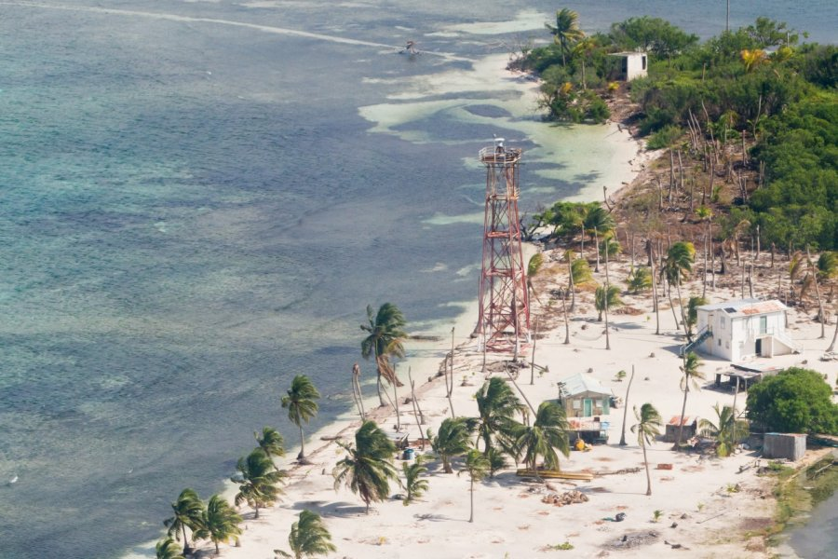
Bélize –Amérique Centrale

Slide 2
Belize City est l'ancienne capitale du Bélize et la plus grande ville de ce pays d'Amérique centrale.
D'après le recensement de 2000, la ville aurait une population de 49 040 habitants ; les estimations officieuses placent ce total plus près des 60 000. La ville, fondée en tant que Belize Town au milieu du XVIIe siècle par des bûcherons britanniques, est située à l'embouchure du fleuve Belize, sur la côte Caraïbe.

Slide 3
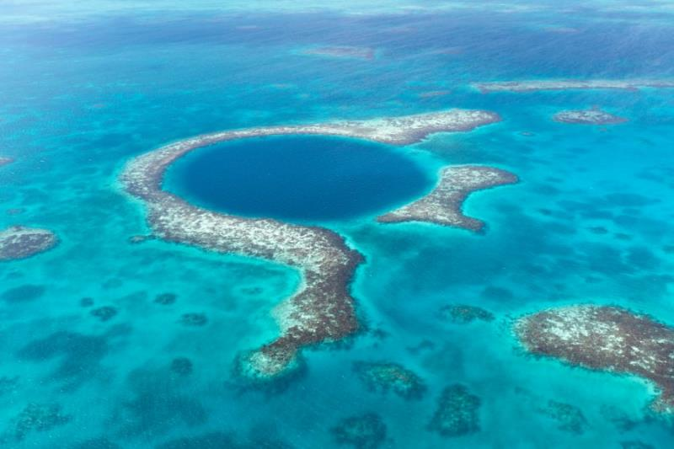
Un Lagon Bleu

Slide 4
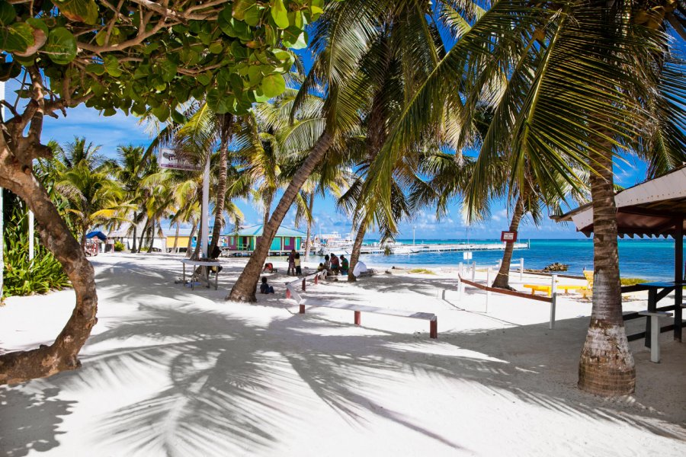
Plage De San - Pétro

Slide 5
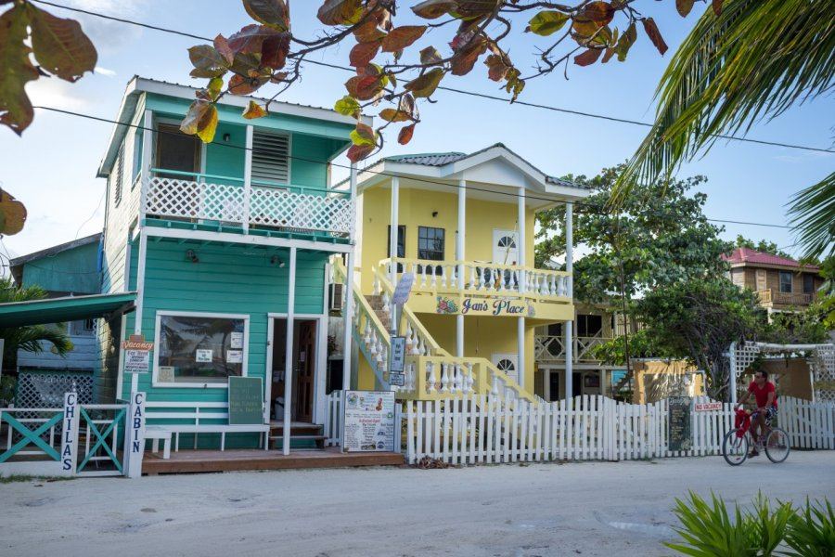
Maison Traditionnelles

Slide 6
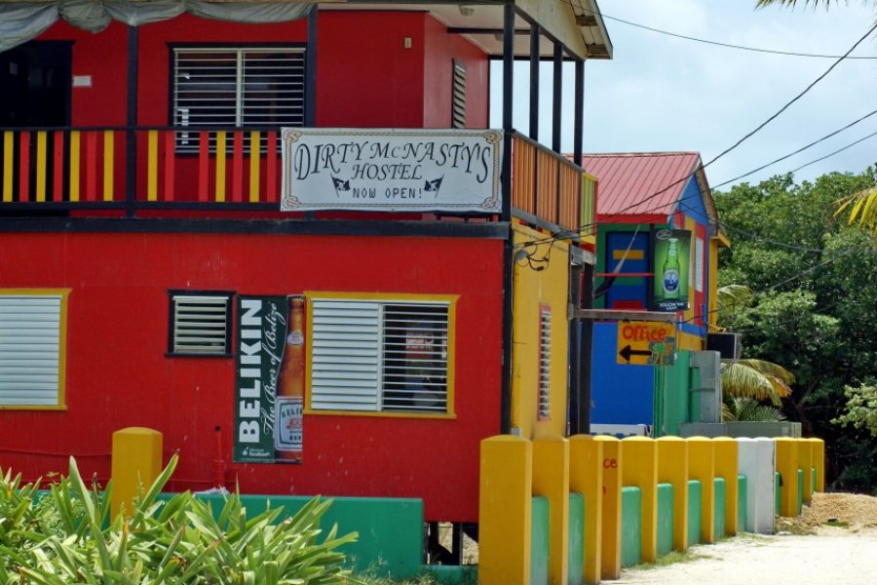
Hôtel

Slide 7
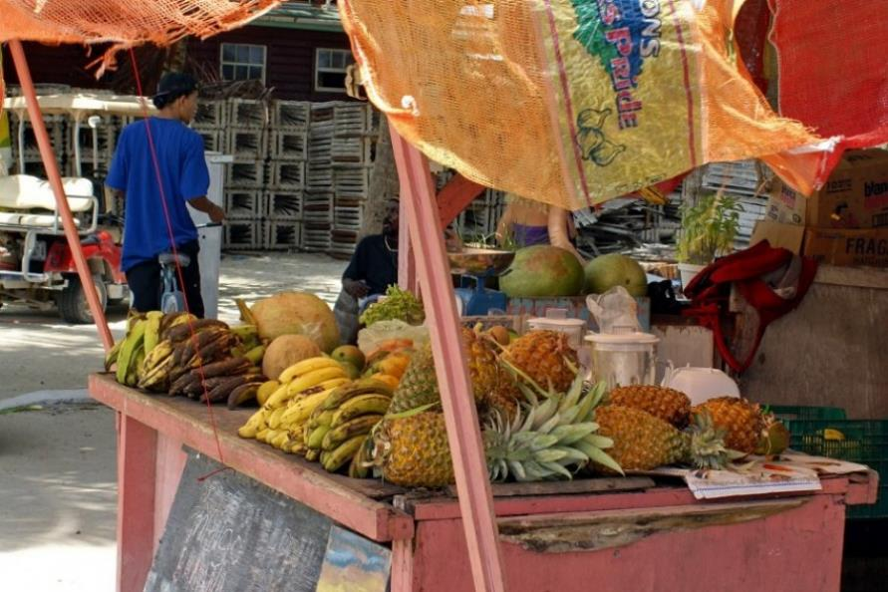
Vente De Fruits Frais

Slide 8
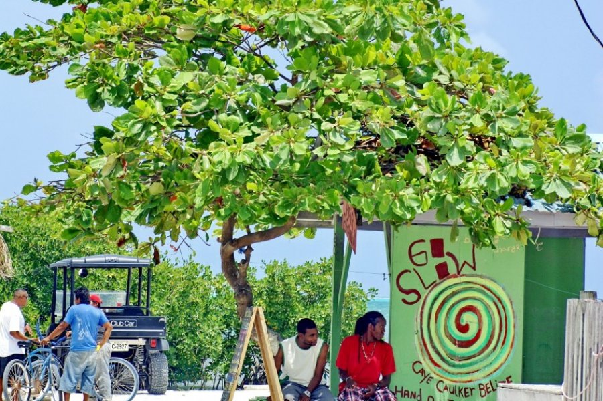

Slide 9
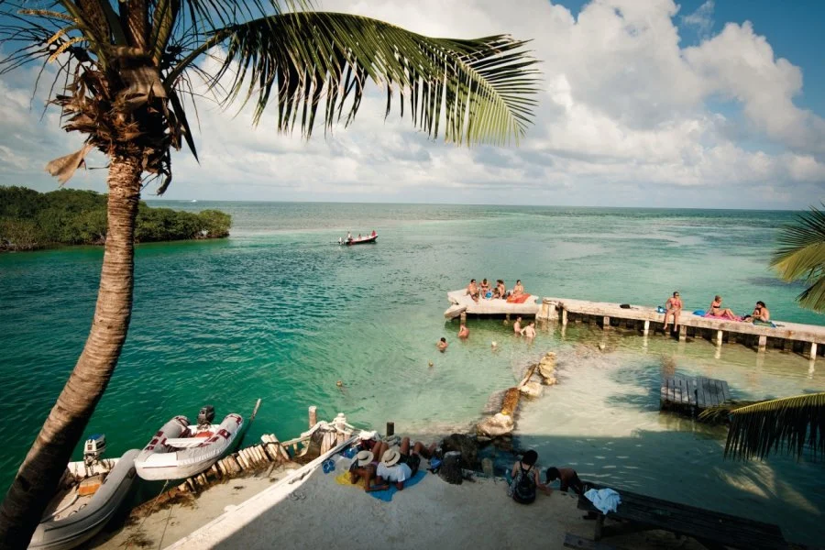

Slide 10
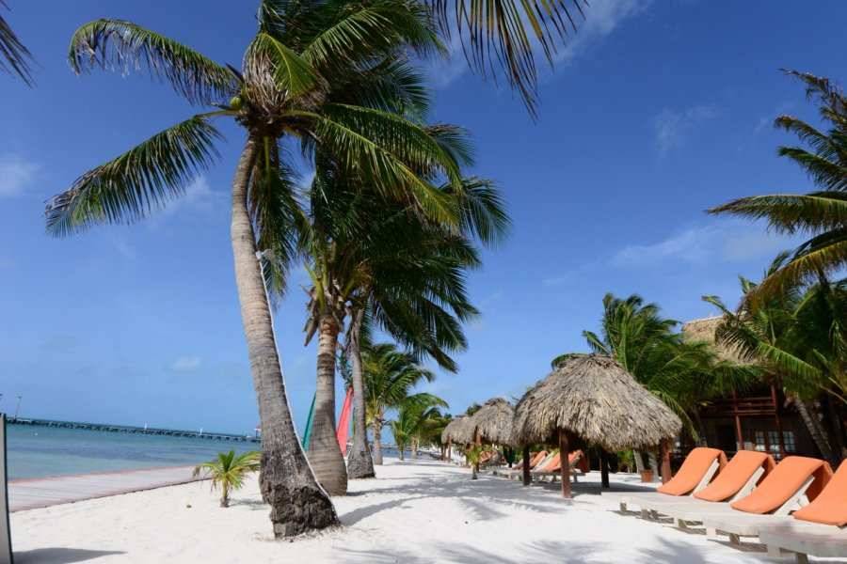
La Plage De San - Pédro

Slide 11
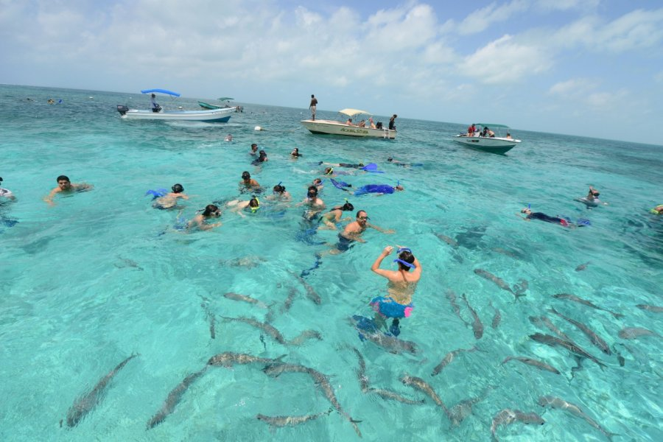

Slide 12
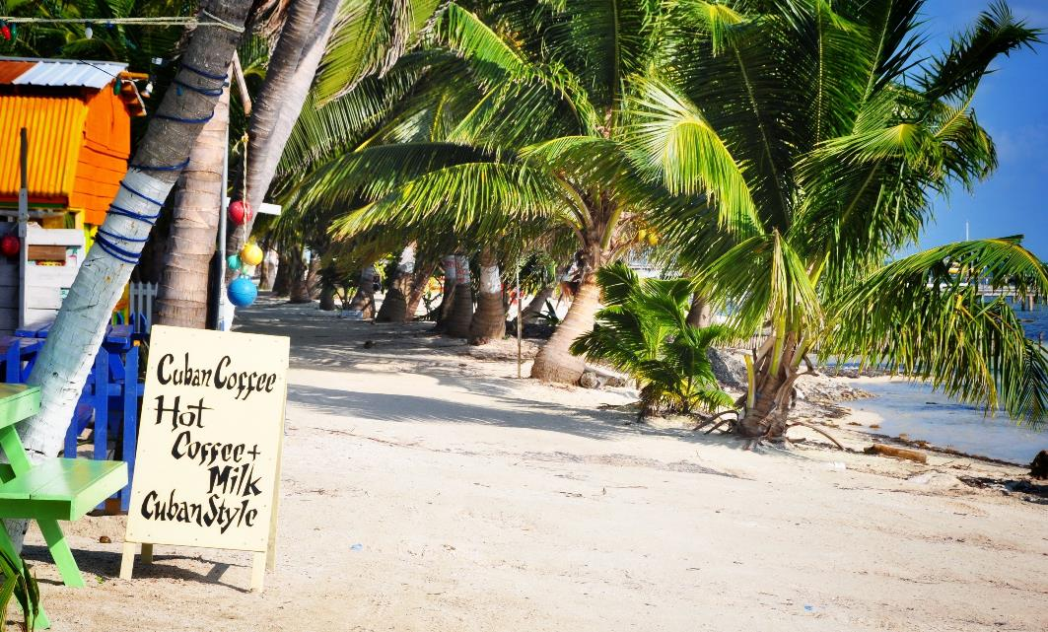

Slide 13
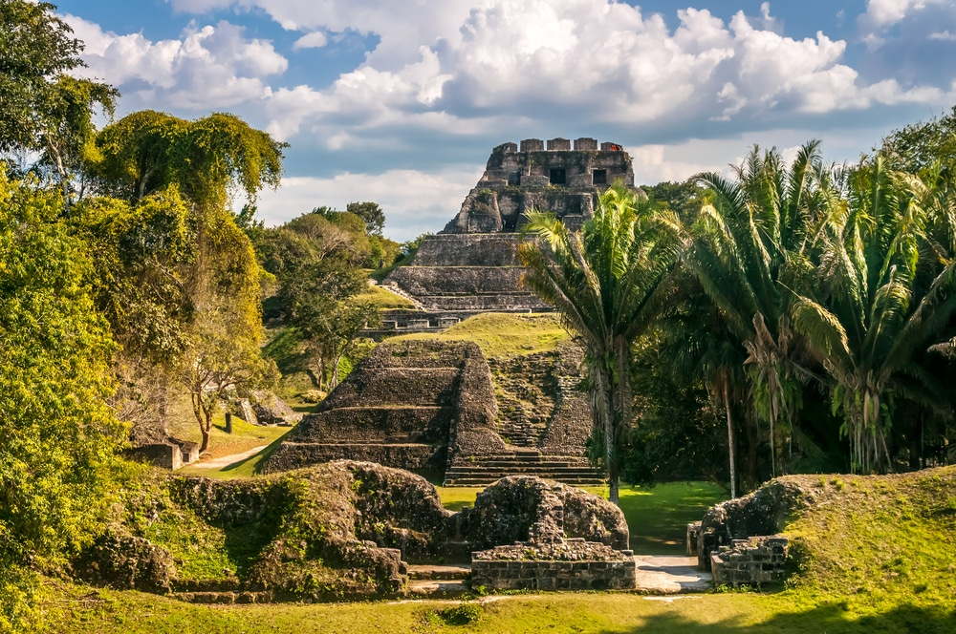
Xunantunich

Slide 14
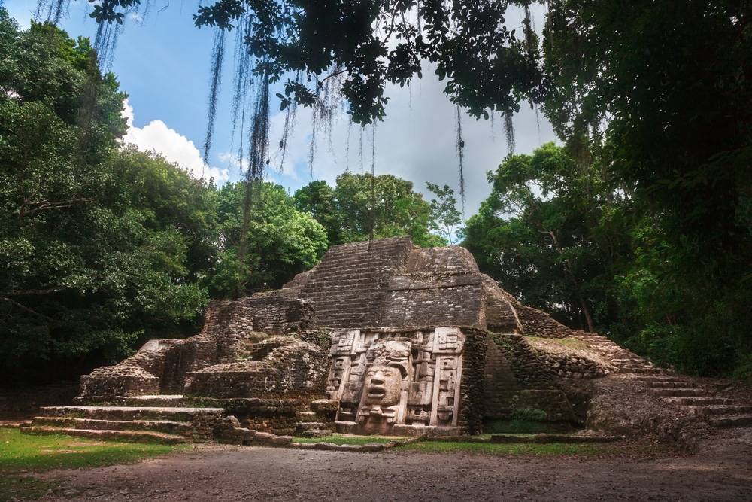
. Lamanai

Slide 15
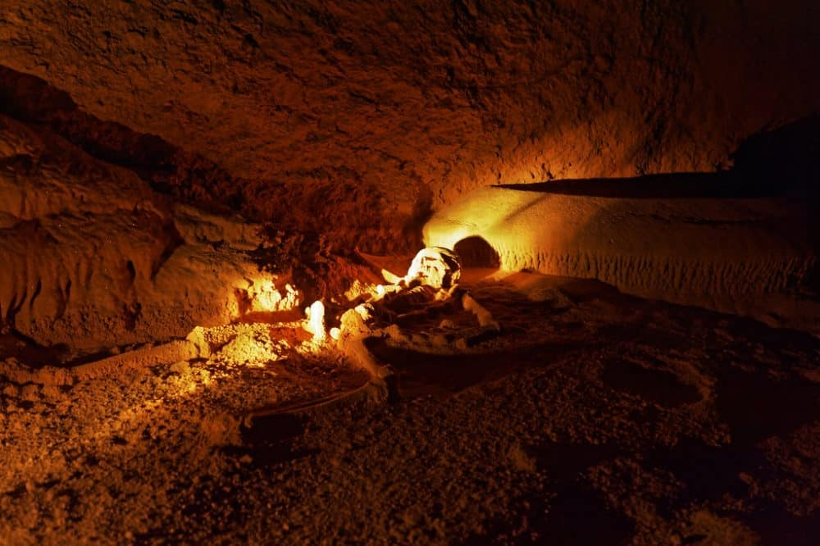
Actun Tunichil Muknal est une ancienne grotte maya, autrefois utilisée comme lieu d’habitation. Il s’agit du plus impressionnant témoignage laissé par cette civilisation, mais aussi d’un lieu incroyable à visiter à Belize pendant vos vacances.
Actun Tunichil Muknal

Slide 16
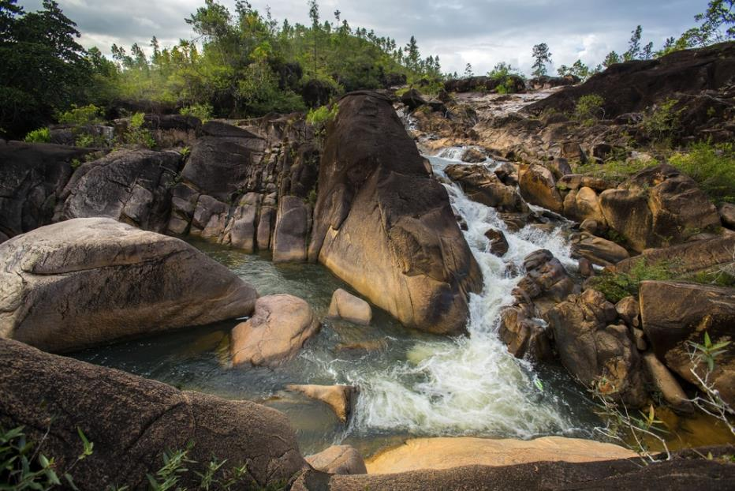
La réserve naturelle de Mountain Pine Ridge
Mountain Pine Ridge est l’une des plus importantes réserves naturelles du pays,

Slide 17
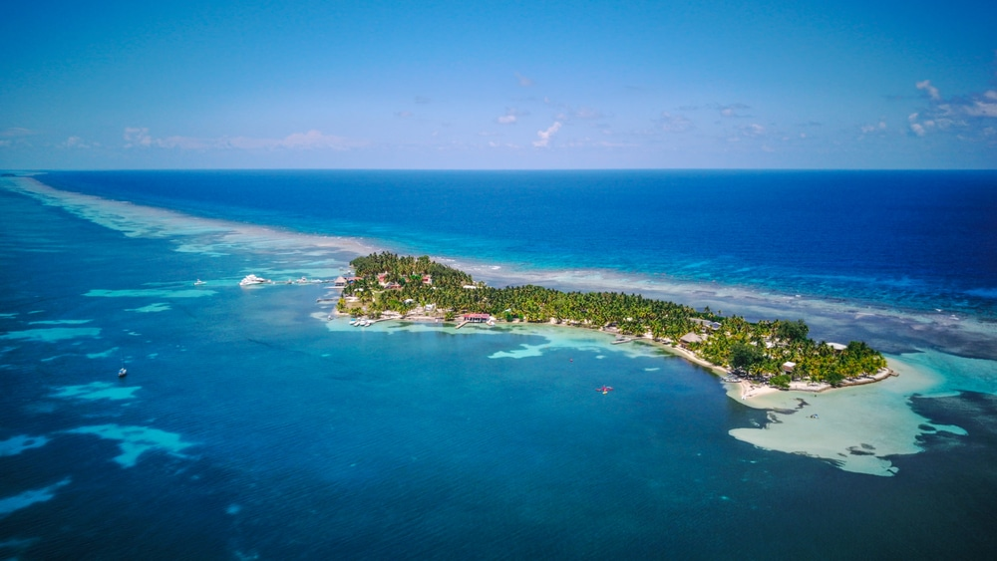
La réserve marine de South Water Caye
Connu pour son environnement très naturel, il n’est pas étonnant de voir de nombreuses réserves marines lorsque vous souhaitez visiter Belize.

Slide 18
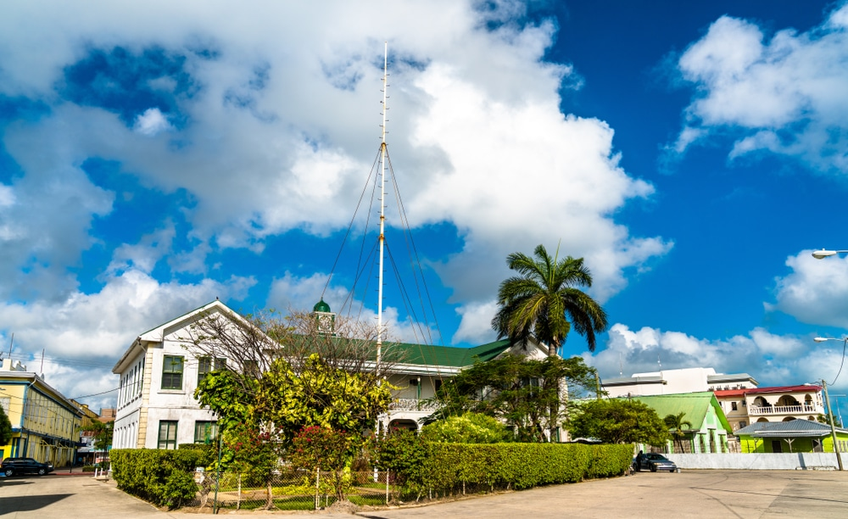
Ancienne capitale du pays, Belize City illustre la partie historique du pays. Colonisée par le passé,

Slide 19
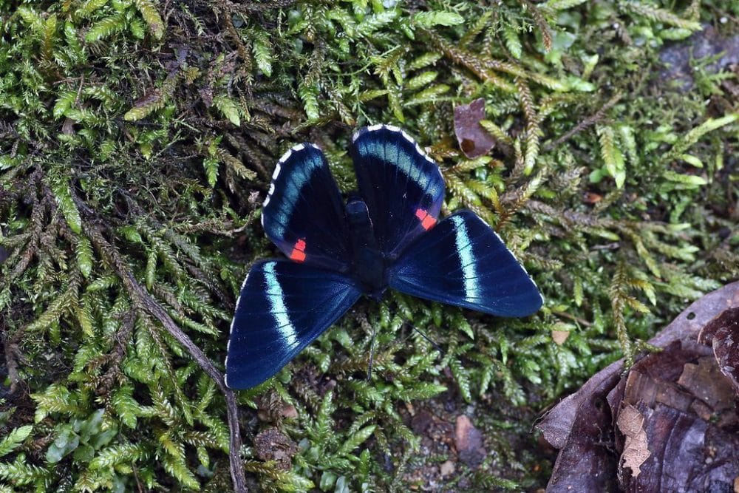
La Réserve du Rio Bravo
elle est la plus grande réserve naturelle du pays avec plus de 390 espèces d’oiseaux, 70 espèces de mammifères et 230 variétés d’arbres !

Slide 20
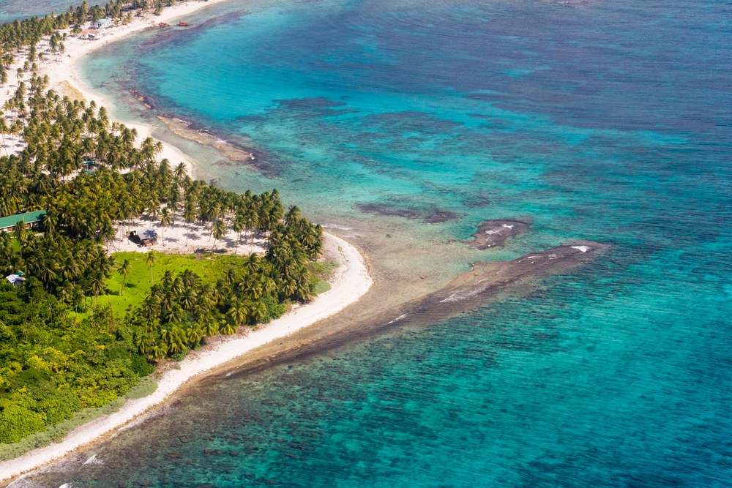
La Barrière de Corail du Belize

Slide 21
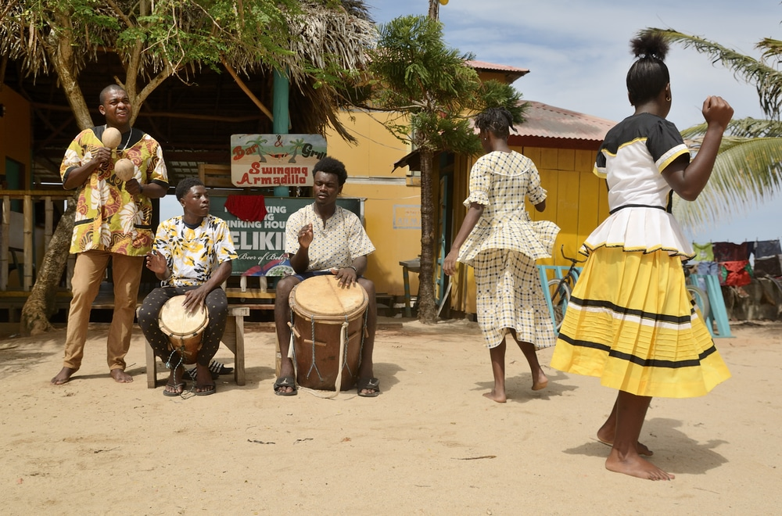
Hopkins

Slide 22
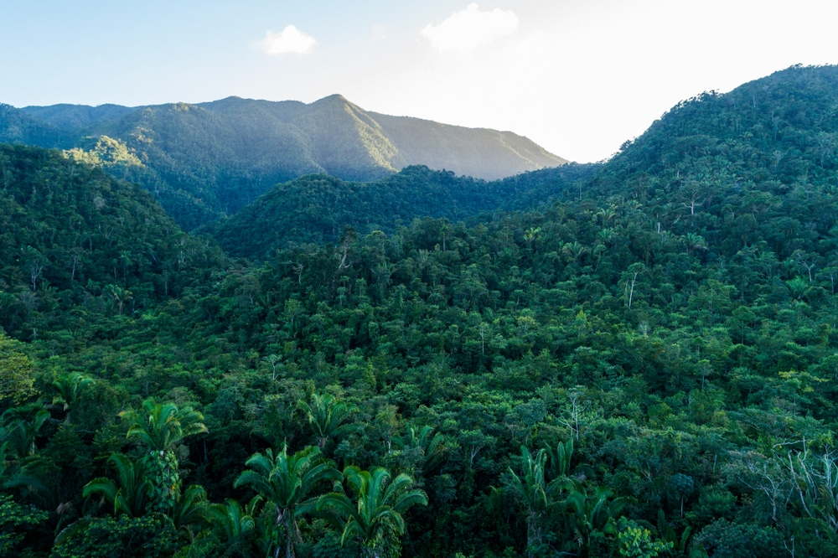
Les monts Maya

Slide 23
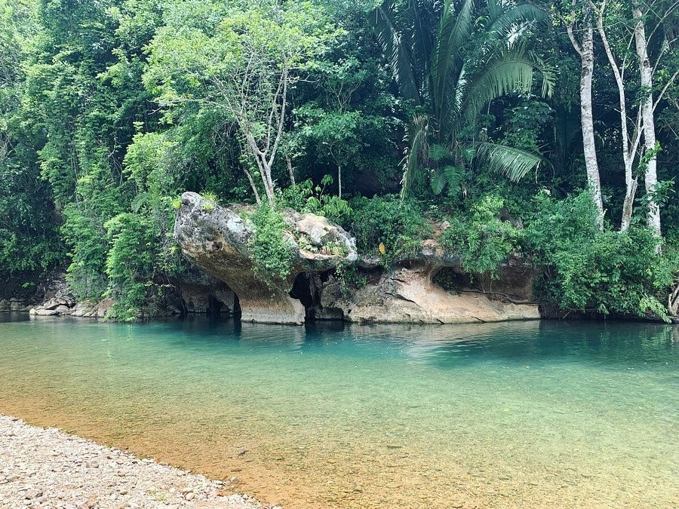
Jaguar Paw Cave

Slide 24
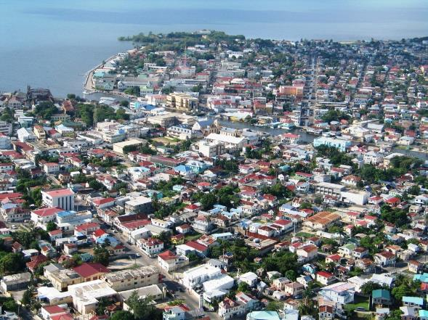
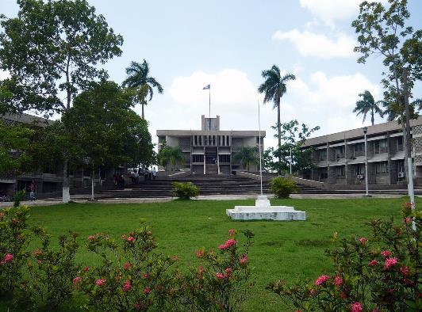
Assemblée nationale à Belmopan
Vue aérienne du sud- est de Belize City

Slide 25
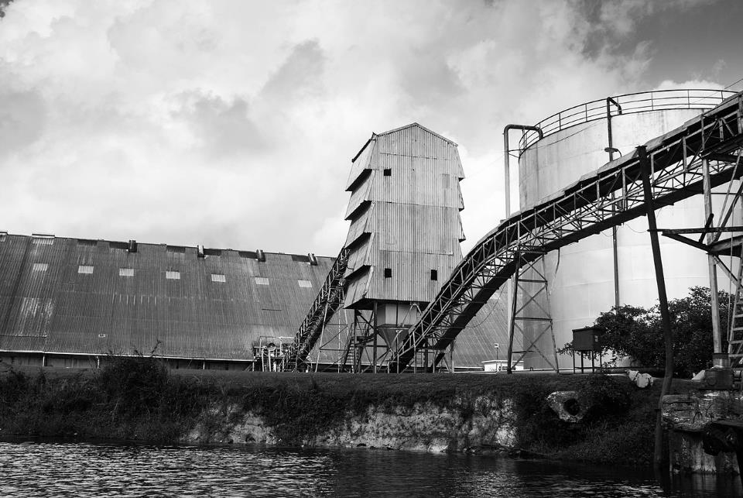
Une usine de transformation de la canne à sucre , Orange Walk Town, Belize. Le sucre est l'une des principales exportations du Belize.

Slide 26
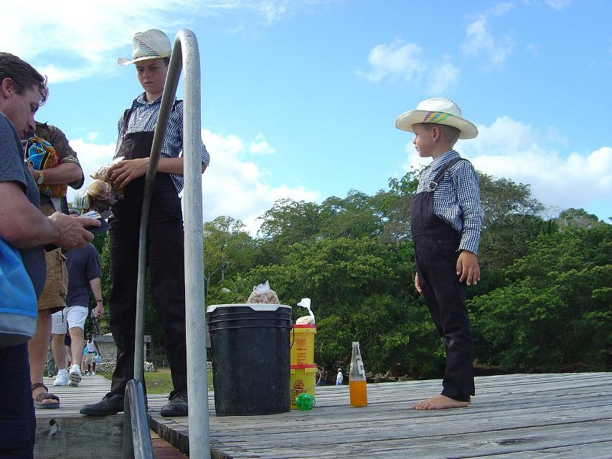
Enfants mennonites vendant des cacahuètes près de Lamanai au Belize.

Slide 27
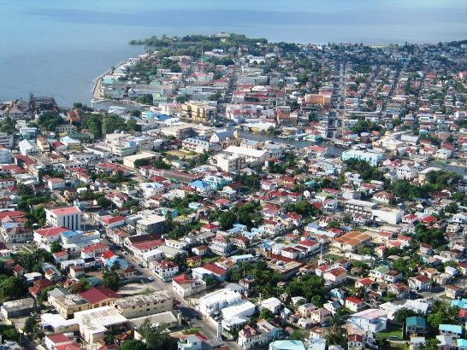
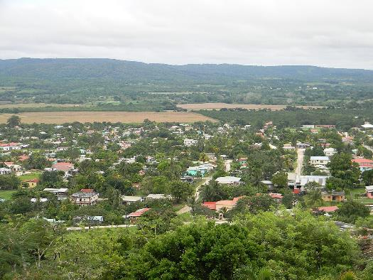
Ville de Belize
Saint Ignace

Slide 28
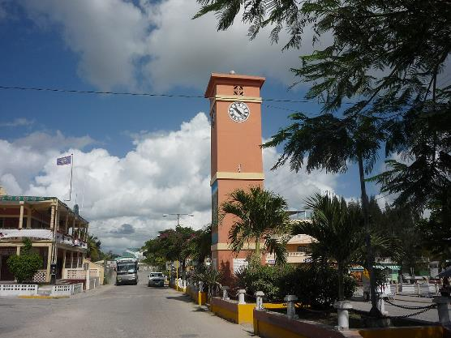
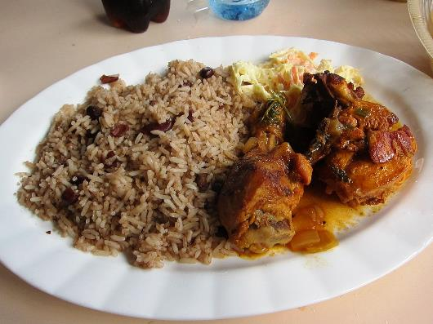
Riz et haricots (au lait de coco), poulet mijoté et salade de pommes de terre. Un plat de base interethnique.
La ville d'Orange Walk

Slide 29
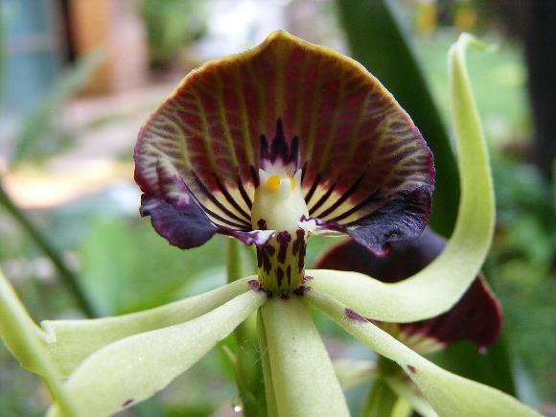
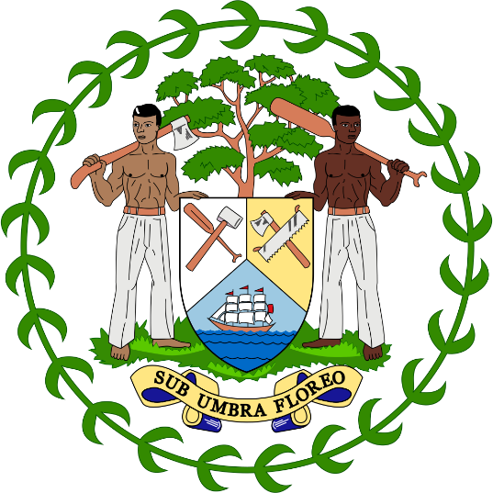
Le Blason De Bélize
Une fleur d'orchidée noire ( Prosthechea cochleata )

Slide 30
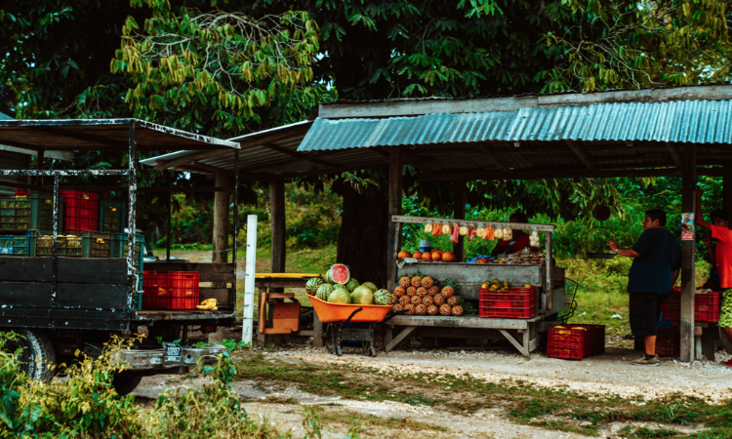
Lorient Vous A Présenté Belize – Amérique Centrale
Les Images Et Le son Du Net
Merci De Votre Visite
Daniel
Belize Alimentation

